Slide 1


Programación II Desarrollo en Java
Clase N° 14:
Genericidad

Slide 2
TEMAS A DESARROLLAR
Problemática.
Concepto de Genericidad.
Declaración de tipos genéricos.
Declaración de una clase genérica.
Tipos genéricos - convención.
Ejemplos.

Slide 3
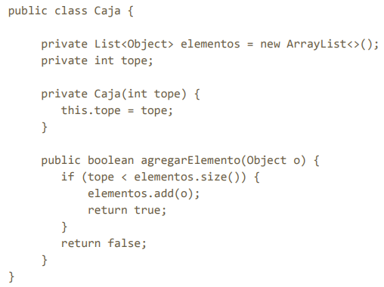
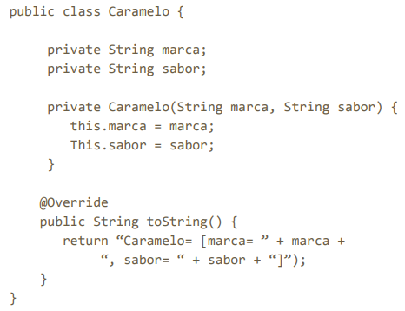
Analicemos la problemática con un ejemplo…

Slide 4
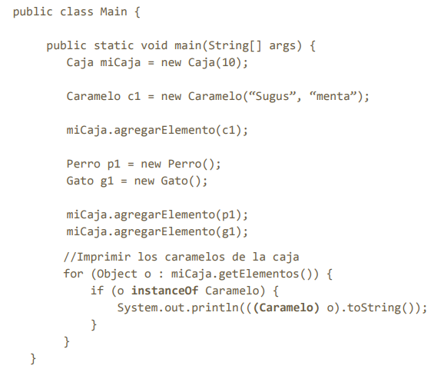


Slide 5
Conclusión:
=> El uso de Object como una referencia genérica es potencialmente inseguro y no se puede hacer nada para que el programador no cometa un error.
=> El error es descubierto en tiempo de ejecución, al momento de realizar el casteo cuando se lanza una excepción del tipo ClassCastException.

Slide 6
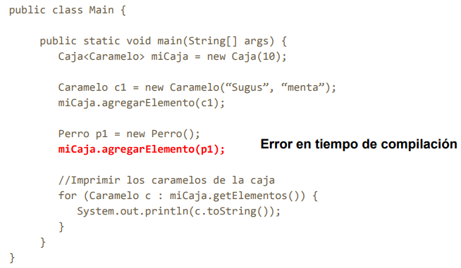
Posible solución al ejemplo anterior:

Slide 7
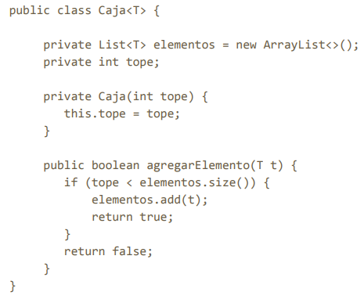
La mejor solución al ejemplo anterior…
el uso de GENERICIDAD:
(

Slide 8
Genericidad: Concepto
El término Genericidad se refiere a una serie de técnicas que permiten:
● Escribir algoritmos o definir contenedores de forma que puedan aplicarse a un amplio
rango de tipos de datos.
● Haciendo abstracción del tipo de datos que contienen o al que son aplicados.
● Parametrizando el tipo o tipos de datos que intervienen.

Slide 9
=> La genericidad es una construcción importante en un lenguaje de programación orientada a objetos, que si bien no es exclusiva de este tipo de lenguajes, es en ellos en los que ha adquirido verdadera importancia y uso.
=> La genericidad es una propiedad que permite definir una clase o un método sin especificar el tipo de datos o parámetros de uno o más de sus miembros. De esta forma se puede cambiar la clase para adaptarla a diferentes usos sin tener que reescribirla.
=>La genericidad es beneficiosa, ya que permite escribir un código más seguro y fácil de leer.

Slide 10
Genericidad: ¿Para qué?
La razón de la genericidad se basa principalmente en el hecho de que los algoritmos de resolución de numerosos problemas no dependen del tipo de datos que procesa.
Un algoritmo que implementa una pila de caracteres es esencialmente igual al que es necesario para implementar una pila de enteros o de cualquier otro tipo.
En Pascal, C, Cobol, entre otros, requerimos programas diferentes. En C++ y Java podemos hacer clases genéricas con independencia del tipo.

Slide 11
Genericidad - Casos de Uso
=> Operaciones aplicables a cualquier dato, independientemente de su tipo.
=> Contenedores cuyas operaciones no dependen del tipo de datos
almacenado (colas, pilas, listas).
=> Acceso uniforme a contenedores secuenciales (arrays, ficheros, etc.).
=> Algoritmos y contenedores aplicables a tipos de datos para los que esté
definida una determinada operación (ordenación).

Slide 12
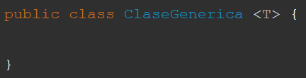
Declaración de una clase genérica
Una clase genérica (parametrizable) es una clase con una o más variables de tipo genérico.
La sintaxis de la plantilla de clase genérica es:
Dónde ClaseGenerica es el nombre de la clase genérica y T, el tipo parametrizado genérico. T (variable tipo) se limita a clases o tipos de datos predefinidos por el usuario.

Slide 13
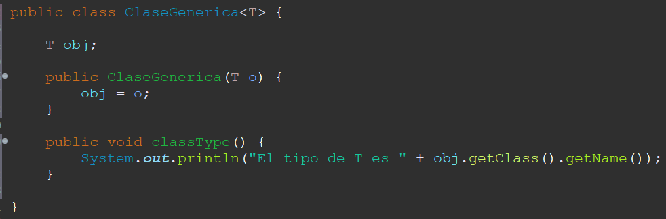
Ejemplo 1 de clase genérica

Slide 14
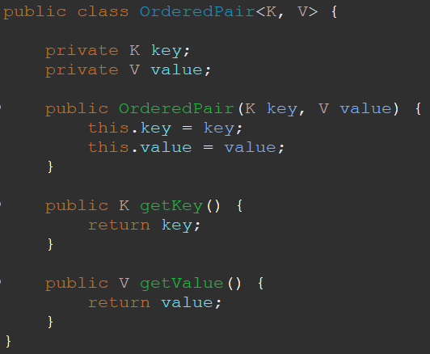
Ejemplo 2 de clase genérica

Slide 15
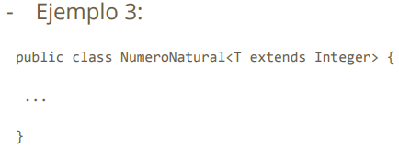

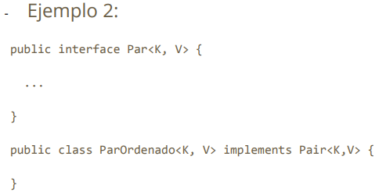
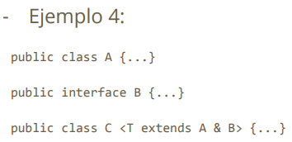
Más ejemplos:

Slide 16
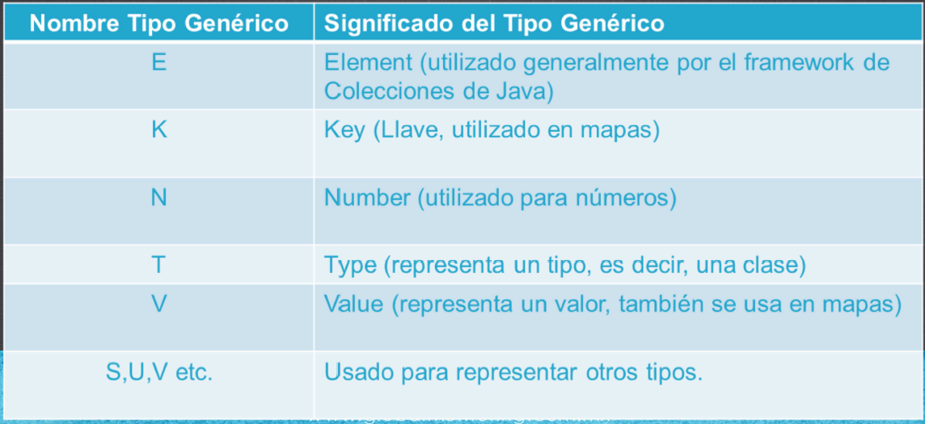
Tipos genéricos: Convención

Slide 17
Declaración de tipos genéricos. Restricciones.
=> Una declaración de tipos genéricos puede tener múltiples tipos parametrizados, separados por comas.
=> Todas las invocaciones de clases genéricas son expresiones de una clase. Al instanciar una clase genérica no se crea una nueva clase.
=> No se puede usar el tipo genérico como tipo de un campo estático o en cualquier lugar dentro de un método estático o inicializador estático. Por ejemplo: no se puede declarar private static final T MI_CONSTANTE = new T( ).

Slide 18
Declaración de tipos genéricos. Restricciones.
=> NO se puede instanciar una clase genérica con tipos de datos primitivos. Ej: Mapa<String,int> o Pila<char>. Siempre hay que usar las clases envoltorio como Integer.
=> No se pueden crear objetos ni arreglos del tipo genérico.
Por ej: No se puede declarar T dato = new T( ) ni T[ ] miArreglo = new T[10] . Esto no impide declarar variables o argumentos genéricos.

Slide 19
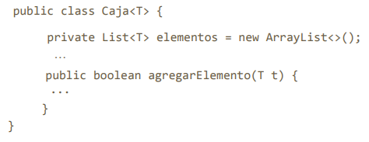
Declaración de tipos genéricos. Restricciones.
=> Dentro de una definición de clases, el tipo genérico puede aparecer en cualquier declaración no estática donde se podría utilizar cualquier tipo de datos concreto.

Slide 20
Métodos genéricos
● Un método genérico o plantilla especifica un conjunto indeterminado de métodos con el mismo nombre que pueden invocarse con argumentos de diferentes tipos.
● Un método genérico puede definirse dentro de una clase ordinaria o dentro de una clase genérica.

Slide 21
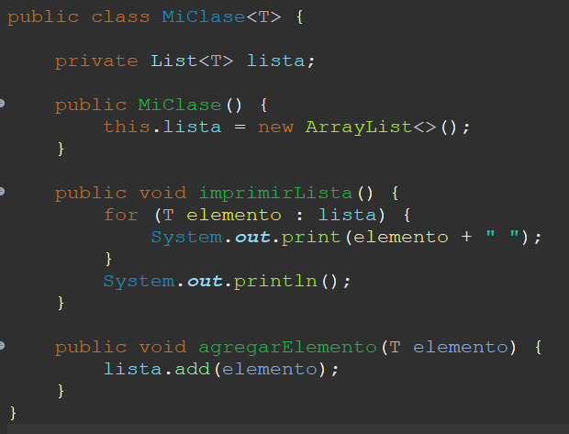
Un ejemplo a modo de conclusión:

Slide 22
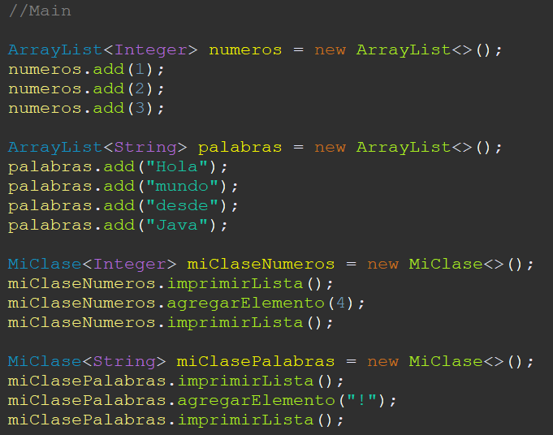
Y su imple-mentación en el Main:

